Slide 1
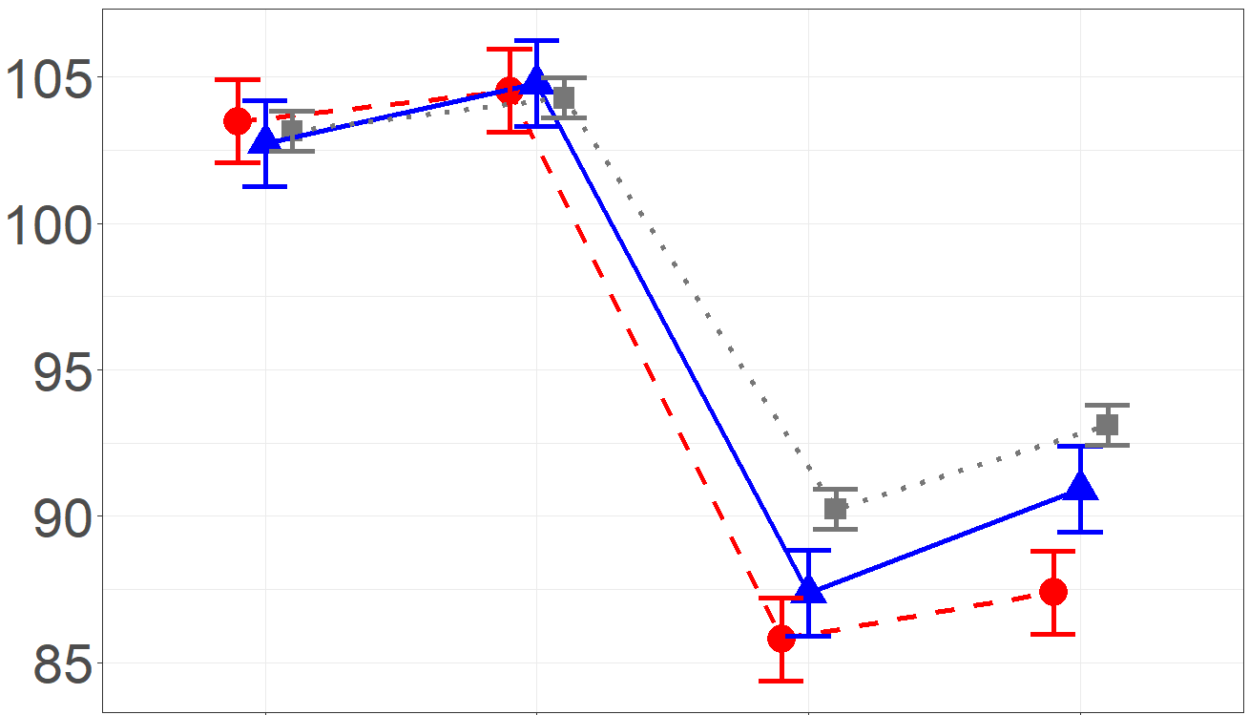
sola diagnosi DSA
sola diagnosi ADHD
Punteggio standardizzato medio indice Wechsler
doppia
diagnosi
DSA + ADHD
Comprensione
Verbale
Ragionamento Percettivo / fluido
Memoria Lavoro (fonologica)
Velocità Elaborazione (visiva)

Slide 2
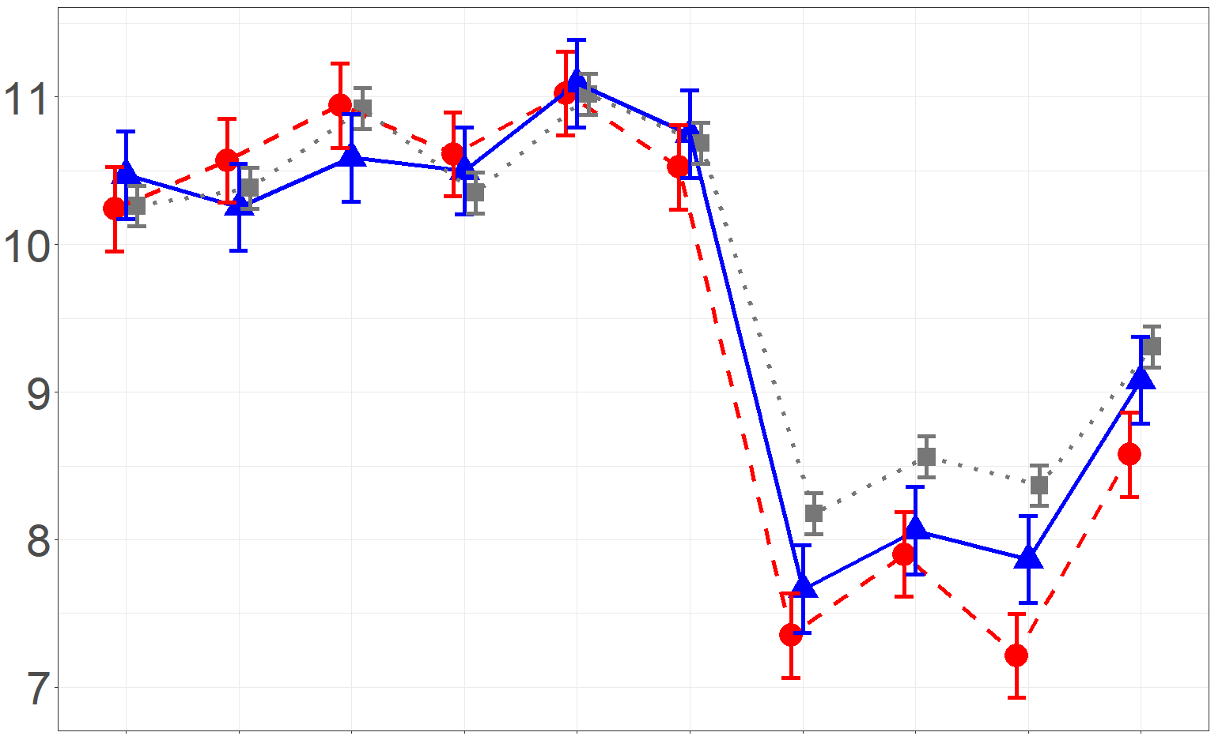
sola diagnosi DSA
sola diagnosi ADHD
Punteggio ponderato medio subtest Wechsler
doppia
diagnosi
DSA + ADHD
SO
VC
CO
DC
CI
RM
MC
LN
CR
RS

